Slide 1
ჰოკინგის რადიაცია
ზურაბი გაჩეჩილაძე

Slide 2
შესავალი
ჰოკინგის რადიაცია არის გამოსხივება, რომელიც ნაწინასწარმეტყველებია, რომ სპონტანურად უნდა სხივდებოდეს შავი ხვრელებიდან. ის ჩნდება ვაკუუმის კვანტური ფლუქტუაციებისას წყვილების დაბადებით, რომელთაგან ერთერთი უსასრულობაში გამოსხივდება, მეორე კი შავ ხვრელში ჩაიჭირება.
იგი ატარებს სტივენ ჰოკინგის სახელს, რომელმაც გამოიყვანა მისი გამოსახულება 1974 წელს. ამ გამოსხივებით შავი ხვრელის მასა მცირდება, რის გამოც ხშირად მოიხსენიებენ როგორც შავი ხვრელის აორთქლებას.

Slide 3
შავი ხვრელის წარმოქმნა
სამყაროში ცნობილია ორი ტიპის შავი ხვრელები: ვარსკვლავური წარმოშობის, რომელთა მასა რამდენიმე მზის მასის ფარგლებშია, და გალაქტიკური წარმოშობის, რომელთა მასაც მერყეობს ასეულობით და მილიარდობით მზის მასას შორის. პირველი მათგანი უკეთ ცნობილია და მოკლედ მიმოვიხილოთ როგორ წარმოიქმნებიან ისინი:
როდესაც საკმარისად მძიმე ვარსკვლავი ამოწურავს თერმობირთვულ საწვავს, შინაგანი წნევა ვეღარ უძლებს გრავიტაციულ წნევას და იწყება ვარსკვლავის კოლაფსი, რის შედეგადაც ვარსკვლავი ფეთქდება. გადის ე.წ. „სუპერნოვას“ ფაზას. შემდგომ, იმის და მიხედვით ნარჩენი მასა რამდენია, წარმოიქმნება თეთრი ჯუჯა ან ნეიტრონული ვარსკვლავი ან თუ საკმარისად მძიმეა გრავიტაციულ მიზიდვას ვერ გაუძლებს შინაგანი წნევა და შედეგად წარმოიქმნება შავი ხვრელი.

Slide 4
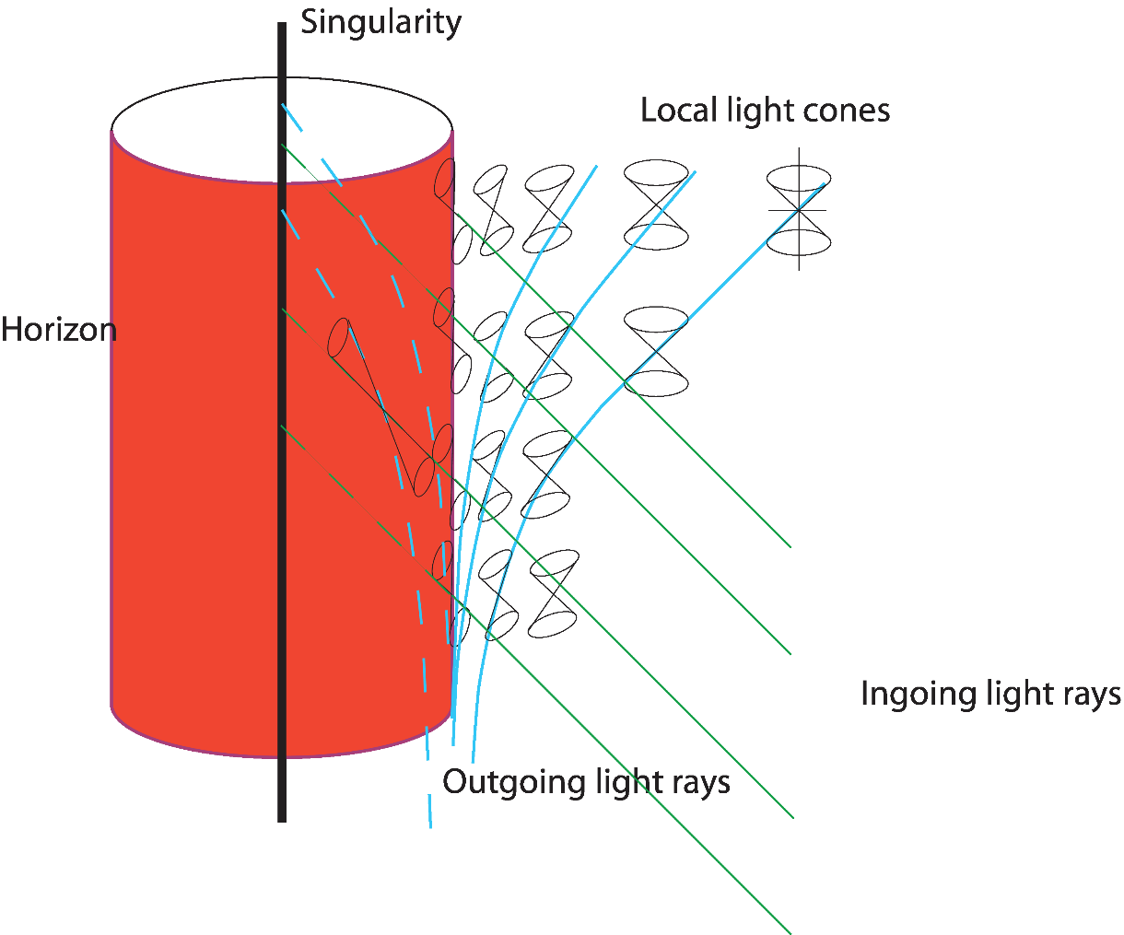
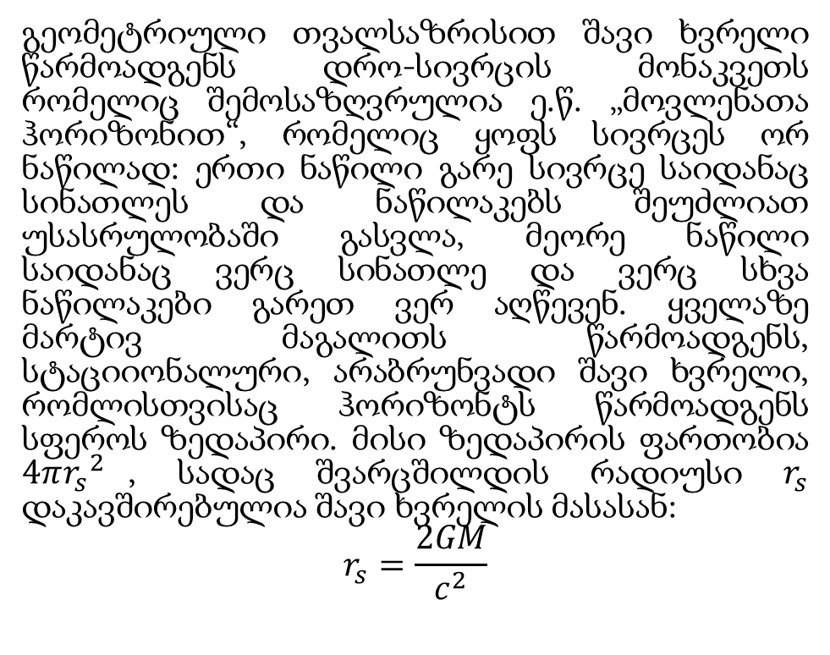
შავი ხვრელის ჰორიზონტი
გეომეტრიული თვალსაზრისით შავი ხვრელი წარმოადგენს დრო-სივრცის მონაკვეთს რომელიც შემოსაზღვრულია ე.წ. „მოვლენათა ჰორიზონით“, რომელიც ყოფს სივრცეს ორ ნაწილად: ერთი ნაწილი გარე სივრცე საიდანაც სინათლეს და ნაწილაკებს შეუძლიათ უსასრულობაში გასვლა, მეორე ნაწილი საიდანაც ვერც სინათლე და ვერც სხვა ნაწილაკები გარეთ ვერ აღწევენ. ყველაზე მარტივ მაგალითს წარმოადგენს, სტაციიონალური, არაბრუნვადი შავი ხვრელი, რომლისთვისაც ჰორიზონტს წარმოადგენს სფეროს ზედაპირი. მისი ზედაპირის ფართობია $4π{r_{s}}^{2}$, სადაც შვარცშილდის რადიუსი $r_{s}$ დაკავშირებულია შავი ხვრელის მასასან:
$$r_{s}=\frac{2GM}{c^{2}}$$

Slide 5
შავი ხვრელის ჰორიზონტი
თუ განვიხილავთ მთლიან დრო-სივრცეს მაშინ ჰორიზონტი წარმოადგენს სამგანზომილებიან ცილინდრს, რომლის ფუძეც ზემოთხსენებული სფერული ზედაპირია ხოლო მეოთხე განზომილება წრფეებია. აღსანიშნავია ამ წრფეების შესახებ, რომ ისინი წარმოადგენენ გარკვეული მომავალი სინათლის კონის ნაწილს. უფრო ზუსტად კი, ყველაზე გარეთ მყოფი წინ გავრცელებადი სინათლის კონის ნაწილს, რომლის აპოთემაც წარმოადგენენ სინათლის კონის ნაწილს. შავი ხვრელის დრო-სივრცის სიმრუდის გამო ეს კონები მუდმივად დარჩებიან ამ ჰორიზონტის ზედაპირზე, იმის მაგივრად რომ გაფართოვდნენ, რაც მოხდებოდა ბრტყელი დრო-სივრცის შემთხვევაში. ამ გაგებით, შავი ხვრელის ჰორიზონტი არის ბრტყელი და სტატიკური.
უფრო ფიზიკური გაგებით არცერთ სინათლის კონას არ შეუძლია დატოვოს შავი ხვრელის მოვლენათა ჰორიზონტი.

Slide 6
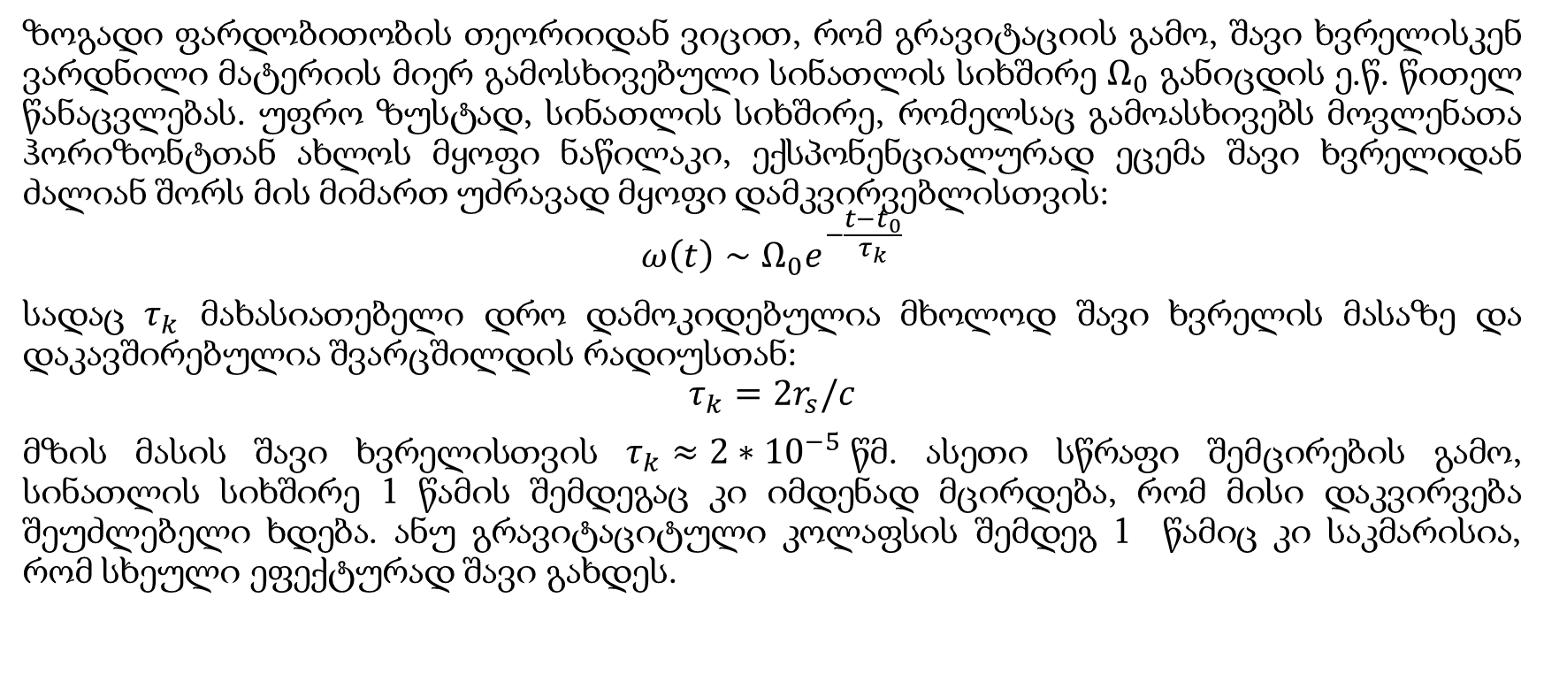
წითელი წანაცვლება
ზოგადი ფარდობითობის თეორიიდან ვიცით, რომ გრავიტაციის გამო, შავი ხვრელისკენ ვარდნილი მატერიის მიერ გამოსხივებული სინათლის სიხშირე $Ω_{0}$ განიცდის ე.წ. წითელ წანაცვლებას. უფრო ზუსტად, სინათლის სიხშირე, რომელსაც გამოასხივებს მოვლენათა ჰორიზონტთან ახლოს მყოფი ნაწილაკი, ექსპონენციალურად ეცემა შავი ხვრელიდან ძალიან შორს მის მიმართ უძრავად მყოფი დამკვირვებლისთვის:
$$ω\left(t\right)∼Ω_{0}e^{−\frac{t−t_{0}}{τ_{k}}}$$
სადაც $τ_{k}$ მახასიათებელი დრო დამოკიდებულია მხოლოდ შავი ხვრელის მასაზე და დაკავშირებულია შვარცშილდის რადიუსთან:
$$τ_{k}=2r_{s}/c$$
მზის მასის შავი ხვრელისთვის $τ_{k}≈2∗{10}^{−5}$წმ. ასეთი სწრაფი შემცირების გამო, სინათლის სიხშირე 1 წამის შემდეგაც კი იმდენად მცირდება, რომ მისი დაკვირვება შეუძლებელი ხდება. ანუ გრავიტაციტული კოლაფსის შემდეგ 1 წამიც კი საკმარისია, რომ სხეული ეფექტურად შავი გახდეს.

Slide 7
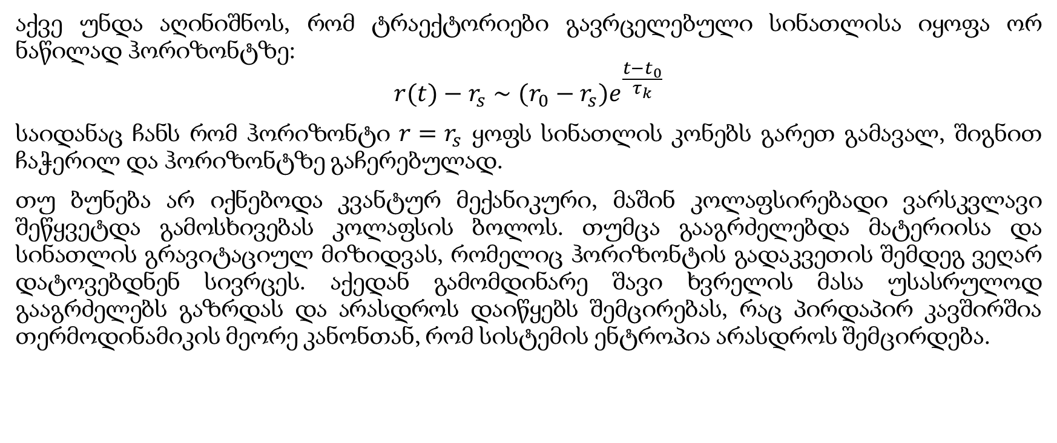
გავრცელებული სინათლის სტრუქტურა
აქვე უნდა აღინიშნოს, რომ ტრაექტორიები გავრცელებული სინათლისა იყოფა ორ ნაწილად ჰორიზონტზე:
$$r(t)−r_{s}∼(r_{0}−r_{s})e^{\frac{t−t_{0}}{τ_{k}}}$$
საიდანაც ჩანს რომ ჰორიზონტი $r=r_{s}$ ყოფს სინათლის კონებს გარეთ გამავალ, შიგნით ჩაჭერილ და ჰორიზონტზე გაჩერებულად.
თუ ბუნება არ იქნებოდა კვანტურ მექანიკური, მაშინ კოლაფსირებადი ვარსკვლავი შეწყვეტდა გამოსხივებას კოლაფსის ბოლოს. თუმცა გააგრძელებდა მატერიისა და სინათლის გრავიტაციულ მიზიდვას, რომელიც ჰორიზონტის გადაკვეთის შემდეგ ვეღარ დატოვებდნენ სივრცეს. აქედან გამომდინარე შავი ხვრელის მასა უსასრულოდ გააგრძელებს გაზრდას და არასდროს დაიწყებს შემცირებას, რაც პირდაპირ კავშირშია თერმოდინამიკის მეორე კანონთან, რომ სისტემის ენტროპია არასდროს შემცირდება.

Slide 8
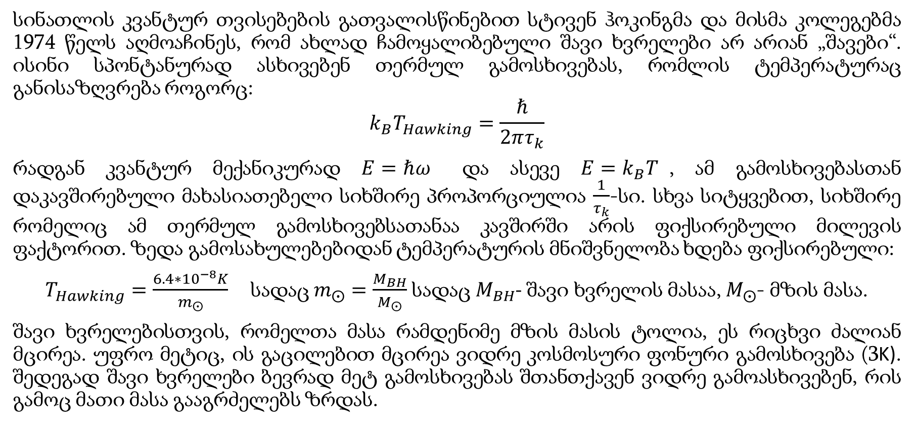
კვანტური მექანიკა და ჰოკინგის გამოსხივება
სინათლის კვანტურ თვისებების გათვალისწინებით სტივენ ჰოკინგმა და მისმა კოლეგებმა 1974 წელს აღმოაჩინეს, რომ ახლად ჩამოყალიბებული შავი ხვრელები არ არიან „შავები“. ისინი სპონტანურად ასხივებენ თერმულ გამოსხივებას, რომლის ტემპერატურაც განისაზღვრება როგორც:
$$k_{B}T_{Hawking}=\frac{ℏ}{2πτ_{k}}$$
რადგან კვანტურ მექანიკურად $E=ℏω$ და ასევე $E=k_{B}T$, ამ გამოსხივებასთან დაკავშირებული მახასიათებელი სიხშირე პროპორციულია $\frac{1}{τ_{k}}$-სი. სხვა სიტყვებით, სიხშირე რომელიც ამ თერმულ გამოსხივებსათანაა კავშირში არის ფიქსირებული მილევის ფაქტორით. ზედა გამოსახულებებიდან ტემპერატურის მნიშვნელობა ხდება ფიქსირებული:
$T_{Hawking}=\frac{6.4∗{10}^{−8}K}{m_{⨀}} სადაც m_{⨀}=\frac{M_{BH}}{M_{⨀}}$ სადაც $M_{BH}$- შავი ხვრელის მასაა, $M_{⨀}$- მზის მასა.
შავი ხვრელებისთვის, რომელთა მასა რამდენიმე მზის მასის ტოლია, ეს რიცხვი ძალიან მცირეა. უფრო მეტიც, ის გაცილებით მცირეა ვიდრე კოსმოსური ფონური გამოსხივება (3K). შედეგად შავი ხვრელები ბევრად მეტ გამოსხივებას შთანთქავენ ვიდრე გამოასხივებენ, რის გამოც მათი მასა გააგრძელებს ზრდას.

Slide 9
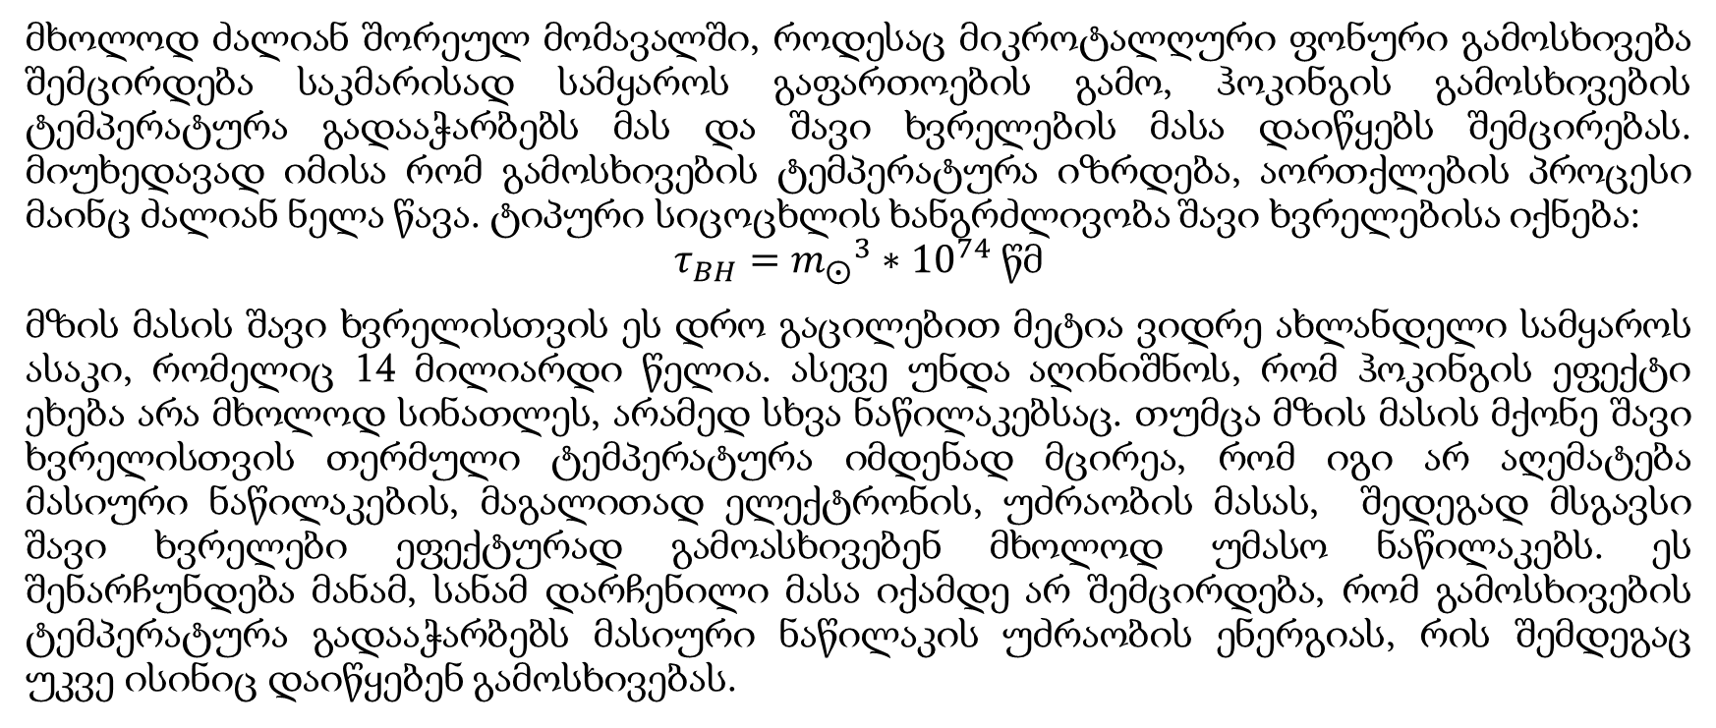
კვანტური მექანიკა და ჰოკინგის გამოსხივება
მხოლოდ ძალიან შორეულ მომავალში, როდესაც მიკროტალღური ფონური გამოსხივება შემცირდება საკმარისად სამყაროს გაფართოების გამო, ჰოკინგის გამოსხივების ტემპერატურა გადააჭარბებს მას და შავი ხვრელების მასა დაიწყებს შემცირებას. მიუხედავად იმისა რომ გამოსხივების ტემპერატურა იზრდება, აორთქლების პროცესი მაინც ძალიან ნელა წავა. ტიპური სიცოცხლის ხანგრძლივობა შავი ხვრელებისა იქნება:
$$τ_{BH}={m_{⨀}}^{3}∗{10}^{74} წმ$$
მზის მასის შავი ხვრელისთვის ეს დრო გაცილებით მეტია ვიდრე ახლანდელი სამყაროს ასაკი, რომელიც 14 მილიარდი წელია. ასევე უნდა აღინიშნოს, რომ ჰოკინგის ეფექტი ეხება არა მხოლოდ სინათლეს, არამედ სხვა ნაწილაკებსაც. თუმცა მზის მასის მქონე შავი ხვრელისთვის თერმული ტემპერატურა იმდენად მცირეა, რომ იგი არ აღემატება მასიური ნაწილაკების, მაგალითად ელექტრონის, უძრაობის მასას, შედეგად მსგავსი შავი ხვრელები ეფექტურად გამოასხივებენ მხოლოდ უმასო ნაწილაკებს. ეს შენარჩუნდება მანამ, სანამ დარჩენილი მასა იქამდე არ შემცირდება, რომ გამოსხივების ტემპერატურა გადააჭარბებს მასიური ნაწილაკის უძრაობის ენერგიას, რის შემდეგაც უკვე ისინიც დაიწყებენ გამოსხივებას.

Slide 10
ჰოკინგის რადიაციის დაკვირვება
ჰოკინგის მიერ ნაწინასწარმეტყველები გამოსხივების ასტროფიზიკური დაკვირვება გამოსხივების მცირე ტემპერატურის გამო პრაქტიკულად შეუძლებელია. დღემდე არ აღმოჩენილა მცირე მასის შავი ხვრელები და უფრო მეტიც, ასტროფიზიკური მონაცემებიდან ჩვენს მეზობლად მსგავსი შავი ხვრელი არც უნდა იყოს.
მიუხედავად ამისა, როგორც უილიამ უნრუჰმა აღნიშნა 1981 წელს, არსებობს ფიზიკური სისტემები, რომლებიც კარგ ანალოგიას ქმნიან ჰოკინგის რადიაციის მოვლენისას, და რომელთა დაკვირვებაც სავარაუდოდ შესაძლებელი უნდა იყოს ლაბორატორიაში. ერთერთი ასეთი დაკვირვება წარმოადგენს სისტემას რომელშიც ბგერითი ტალღა ვრცელდება მილში ბოთლის ყელის ფორმის მილში გამავალ სითხეში, სითხის მოძრაობის საპირისპიროდ. უშუალოდ ყელში სითხე აღწევს ზებგერით სიჩქარეს. ბგერითი ტალღები გავრცელდება სითხის საპირისპიროდ სადაც სითხის სიჩქარე არაა ზებგერითი, ტალღა წამოყვება სითხეს სადაც სიჩქარე ზებგერითზე მაღალია და ტალღა იქნება მდგარი სადაც სითხის სიჩქარე ბგერის სიჩქრის ტოლია. ყველა ეს თვისება იდეალური ანალოგიაა გრავიტაციულ ველში სინათლის გავრცელებისა. ხოლო ჰორიზონტს წარმოადგენს ის წერტილი სადაც სითხის ქვებგერითი მოძრაობა გადადის ზებგერითში.

Slide 11
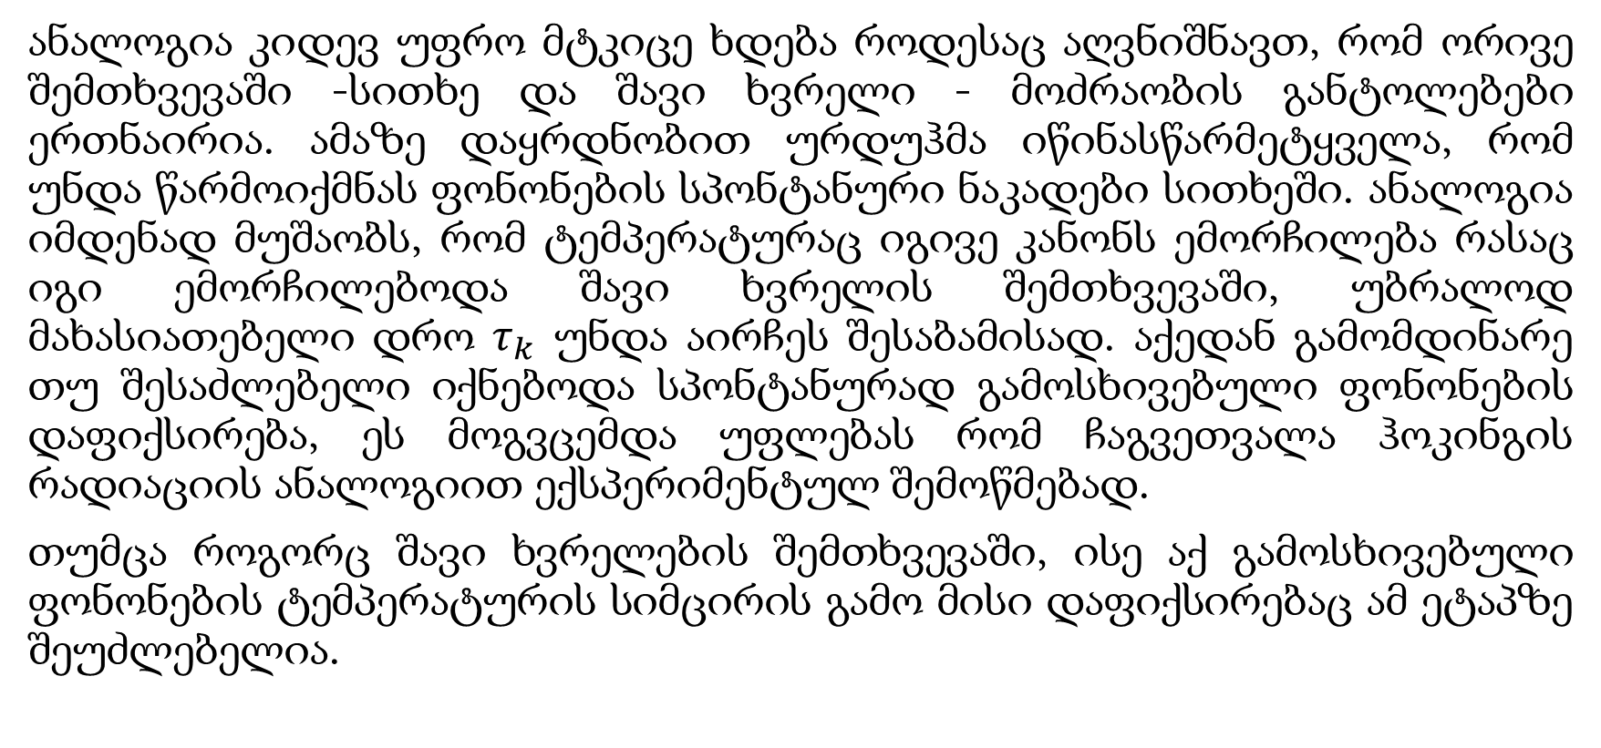
ჰოკინგის რადიაციის დაკვირვება
ანალოგია კიდევ უფრო მტკიცე ხდება როდესაც აღვნიშნავთ, რომ ორივე შემთხვევაში -სითხე და შავი ხვრელი - მოძრაობის განტოლებები ერთნაირია. ამაზე დაყრდნობით ურდუჰმა იწინასწარმეტყველა, რომ უნდა წარმოიქმნას ფონონების სპონტანური ნაკადები სითხეში. ანალოგია იმდენად მუშაობს, რომ ტემპერატურაც იგივე კანონს ემორჩილება რასაც იგი ემორჩილებოდა შავი ხვრელის შემთხვევაში, უბრალოდ მახასიათებელი დრო $τ_{k}$ უნდა აირჩეს შესაბამისად. აქედან გამომდინარე თუ შესაძლებელი იქნებოდა სპონტანურად გამოსხივებული ფონონების დაფიქსირება, ეს მოგვცემდა უფლებას რომ ჩაგვეთვალა ჰოკინგის რადიაციის ანალოგიით ექსპერიმენტულ შემოწმებად.
თუმცა როგორც შავი ხვრელების შემთხვევაში, ისე აქ გამოსხივებული ფონონების ტემპერატურის სიმცირის გამო მისი დაფიქსირებაც ამ ეტაპზე შეუძლებელია.

Slide 12
მადლობა ყურადღებისთვის!

